Slide 1
Информационная безопасность.
Обзор продуктов Oracle

Slide 2
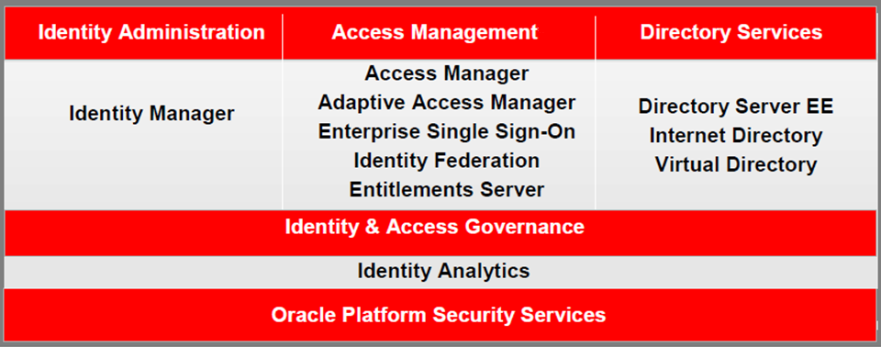
Oracle Identity Management
1

Slide 3
Oracle Identity Manager
Управление жизненным циклом учетных записей пользователей КИС
Согласование с источником достоверных данных
Контроль учетных записей и прав доступа в управляемых системах
Назначение прав доступа на основе правил и политик (ролевая модель)
Аудит, аттестация, отчетность

Slide 4
Oracle Access Manager
Контроль доступа пользователей к корпоративным информационным системам («тонкий клиент»)
Разграничение прав и контроль доступа пользователей к КИС («тонкий клиент»)
Идентификация с использованием различных средств (биометрия, смарт-карты, eToken и т.д.)
Обеспечение однократной идентификации (SSO). Основная платформа SSO для продуктов Oracle
Аудит и отчетность

Slide 5
Oracle Enterprise Single Sign-On
Контроль доступа пользователей к корпоративным информационным системам («толстый клиент»)
Обеспечение однократной идентификации (SSO)
Идентификация с использованием различных средств (биометрия, смарт-карты, eToken и т.д.)
Отчетность

Slide 6
Oracle Identity Analytics
Управление ролевой моделью предоставления доступа в КИС
Построение ролевой модели на основе общности данных о правах доступа для категорий пользователей
Контроль совместимости назначаемых полномочий (Segregation of Duties)
Подтверждение прав доступа

Slide 7
Oracle Information Rights Management
Контроль доступа к неструктурированным данным
Разграничение прав доступа к неструктурированным данным (файлам)
Контроль распространения файлов
Отчетность

Slide 8
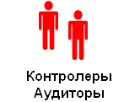

Пример решения OIM
OeBS
Модуль управления персоналом
Информация о сотруднике
Отдел кадров
Учетная запись
Полномочия
Identity Management
Глобальная учетная запись
Ролевая модель
Самообслуживание
Делегированные полномочия
Аудит, аттестация и отчетность
(проверка прав доступа,
отслеживание изменений т.д.)
Пользователи
Роль 1
Роль 2
Роль N
Справочники прав доступа
Интерфейс Администратора
(разграничение прав доступа,
поддержка ролевой модели и т.д.)
Полномочия OeBs
Роли Системы1
Группы Системы2
Группы MS AD
Администраторы
Согласование прав доступа
ИБ, владельцы ресурсов
LDAP (OAM, OeSSO)
Коннекторы
MS AD
Система1
Система2

Slide 9







Пример решения OAM, OeSSO
Рабочая станция
Корпоративные
системы
Веб-сервер корпоративного приложения
Запуск
приложения
Веб-приложение
SSO к
веб-приложениям
Access
WebGate
Пользователь авторизованный в домене
Клиент-серверное
приложение
OIM
Проверка прав
доступа
Окно ввода логина и пароля
LDAP (OAM, OeSSO)
Oracle
Access Server
Запрос логина
и пароля
SSL
Oracle
Authentication Manager
SSO к клиент-серверным
приложениям

Slide 10











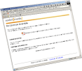

Пример решения IRM
Metadata
Автор
Редактор
Рецензент
Encrypted body
Signature
Oracle IRM Desktop
Запечатывание и
классификация
документов и писем
Передача через email, web, file shares, IM, USB, DVD, и т.д.
Пользователь
Читатель
Oracle IRM Server
Администратор
Бизнес-менеджер
Аудит
Автоматическая
синхронизация
прав / аудит действий
Oracle IRM Desktop
Oracle IRM Management Console
Безопасный
offline cache
Корпоративная аутентификация,
службы каталогов и т.д.

